Slide 1
ENTERPRISE JAVA BEANS 3.1

Slide 2
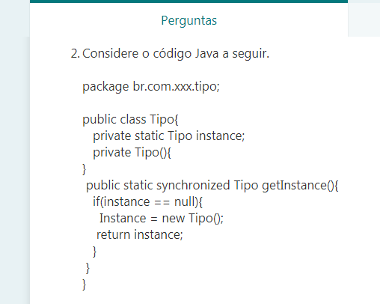
QUESTÃO
2. Ele implementa um tipo de componente que segue os conceitos de um padrão de projeto e que é utilizado no Enterprise Java Beans 3.1 para garantir que exista somente uma instância de uma classe na aplicação. Esse tipo de componente é denominado:
ADAPTER
BUILDER
INTERPRETER
SINGLETON
VISITOR

